Slide 1
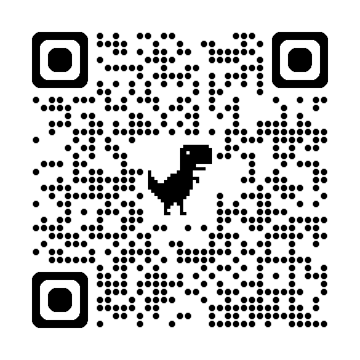
盛岡市オレンジガーデニングプロジェクト
オレンジサポーター申し込み用紙
フリガナ 企 業 名
住 所 | 〒 盛岡市
担 当 者 名
電 話 番 号
メールアドレス
認知症当事者の方へ向けたメッセージ
（記載例：一緒に住みやすい街を作っていきましょう、ひとりで悩まないで 等）
必要事項記入のうえ、ファックス、メール、郵送、窓口への持参のいずれかの方法にて、お申込みください。
＜申込・問い合わせ先＞
盛岡市オレンジガーデニングプロジェクト実行委員会事務局
（盛岡市役所長寿社会課内）担当：小野寺・小森
電話 019-613-8144 FAX 019-653-2839
メール chouju@city.morioka.iwate.jp
ホームページはこちら

